Slide 1

ŠKOLA: Gymnázium, Tanvald, Školní 305, příspěvková organizace
ČÍSLO PROJEKTU: CZ.1.07/1.5.00/34.0434
NÁZEV PROJEKTU: Šablony – Gymnázium Tanvald
ČÍSLO ŠABLONY: III/2 Inovace a zkvalitnění výuky ICT
AUTOR: Jana Rykrová
TEMATICKÁ OBLAST: Dějepis prima
NÁZEV DUMu: Nejstarší státy starověku
POŘADOVÉ ČÍSLO DUMu: 16
KÓD DUMu: JR_DEJEPISPRIMA_16
DATUM TVORBY: 4.11.2013
ANOTACE (ROČNÍK):
Prezentace byla použita v primě. Jejím obsahem je úvod do problematiky vzniku a vývoje starověkých států. Vede žáky k pochopení souvislosti mezi přírodními podmínkami a rozvojem civilizace.

Slide 2
Nejstarší státy starověku

Slide 3
Co nám napovídají následující obrázky?

Slide 4
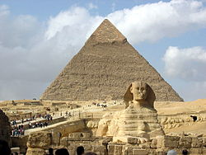
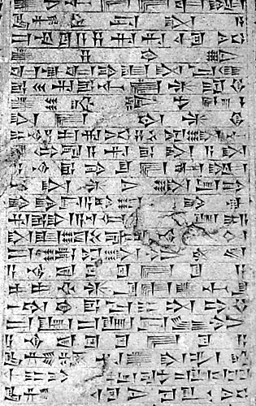
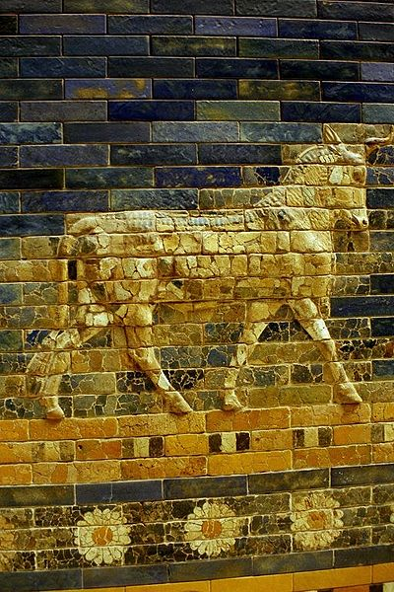
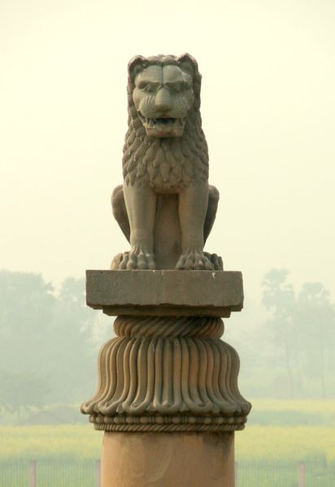

Starověké státy

Slide 5
Kdy začíná starověk?

Slide 6
Kdy začíná starověk?
Na konci 4. tisíciletí př.n.l.
Začátek starověku souvisí se vznikem státu a používáním písma

Slide 7
Starověké státy
Státy v povodí velkých řek
Starověký Egypt
Státy v Mezopotámii
Státy v Indii a Číně
Antické státy
Starověké Řecko
Starověký Řím
….a další státy v oblasti Středomoří a Předního východu

Slide 8
Kde vznikají první státy?

Slide 9
Kde vznikají první státy?
v oblastech s dobrými přírodními podmínkami pro zemědělství
v povodí velkých řek

Slide 10
Proč vznikají státy v povodí velkých řek?

Slide 11
Proč vznikají státy v povodí velkých řek?
Řeky se pravidelně rozvodňovaly.
Lidé se naučili záplavy využívat, aby neškodily, ale přinášely užitek.
Egypt: úrodné bahno, vláha
Mezopotámie: zavlažování v období sucha
Lidé stavěli hráze, kanály, nádrže

Slide 12
Připomeneme si, kde byla v pravěku centra vzniku a rozvoje zemědělství.
Práce s atlasem
Vyhledejte informace a zapište do následující tabulky.

Slide 13
Oblasti vzniku zemědělství a prvních států
MÍSTO | POČÁTKY ZEMĚDĚLSTVÍ | ŘEKA | PLODINY | KDY VZNIKÁ STÁT?

Slide 14
Oblasti vzniku zemědělství a prvních států
MÍSTO | POČÁTKY ZEMĚDĚLSTVÍ | ŘEKA | PLODINY | KDY VZNIKÁ STÁT?
EGYPT | 9. TISÍCILETÍ PŘ.N.L | NIL | OBILÍ | KONEC 4. TIS.
MEZOPOTAMIE | 9. TIS. PŘ.N.L | EUFRAT TIGRIS | OBILÍ | KONEC 4. TIS.
INDIE | 6. TIS. PŘ.N.L. | GANGA | OBILÍ | 3. TISÍCILETÍ PŘ.N.L
ČÍNA | 7. -6. TIS. PŘ.N.L. | CHUANG- CHE JANG SI TIANG | RÝŽE A PROSO | 2. TIS. PŘ.N.L.
AMERIKA

Slide 15
OPAKOVÁNÍ
Co je považováno za začátek starověku?
Kdy začíná starověk?
Proč vznikají nejstarší státy v povodí velkých řek?
Které státy se rozvíjejí v oblasti tzv. úrodného půlměsíce?
Jak se nazývá období dějin starověkého Řecka a Říma?

Slide 16
prameny
MANDELOVÁ, Helena a kol. Pravěk a starověk. Praha: Kartografie Praha, 1995, ISBN 80-7011-340-5.
HAMISH2K. wikipedia [online]. [cit. 4.11.2013]. Dostupný na WWW: http://commons.wikimedia.org/wiki/File:Egypt.Giza.Sphinx.02.jpg?uselang=cs
ALE!. wikipedia [online]. [cit. 4.11.2013]. Dostupný na WWW: http://cs.wikipedia.org/wiki/Soubor:Ish-tar_Gate_detail.jpg
volné dílo. wikipedia http://cs.wikipedia.org/wiki/Soubor:Cuneiform_script.jpg
MSELF. wikipedia [online]. [cit. 4.11.2013]. Dostupný na WWW: http://cs.wikipedia.org/wiki/Soubor:Asokanpillar.jpg
PETER VAN DER SLUIJS. wikipedia [online]. [cit. 4.11.2013]. Dostupný na WWW: http://commons.wikimedia.org/wiki/File:Acropolis_monument_of_Athens.jpg?uselang=cs

